Slide 2
100以内数的认识
第2课时 数一数

Slide 5
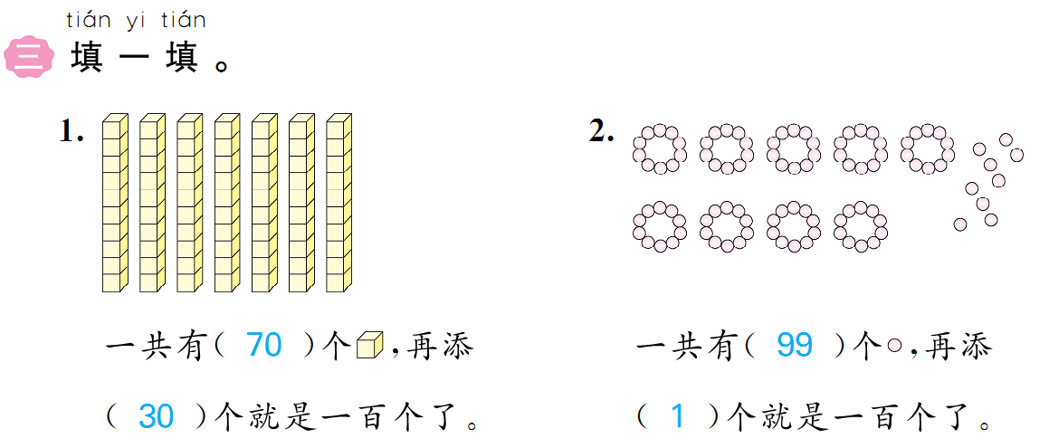

Slide 6
